Slide 1
AfriTalent
Présenté par :
Pascal Céleste Keisha MOUELE – L1 Data Science & Big Data

Slide 2
Sommaire
Présentation du projet
Choix du design
Architectures
Points techniques
GitHub
Difficultés rencontrées
Ressources et documentations utilisées
Démonstration live du site
Conclusion et perspective d’amélioration

Slide 3
Présentation du projet :
Contexte :
Le marché du freelance africain connaît une croissance explosive. De plus en plus de développeurs, desginers et de créateurs de contenu cherchent une plateforme fiable pour proposer et trouver des missions
Objectif :
Développer un site vitrine permettant de mettre en relation les freelances et les entreprises
Public ciblé :
Entreprises
Freelances Tech
Jeunes étudiants et diplômés
Recruteurs
Chercheus d’emploi

Slide 4
Choix du design :
Palettes de couleurs :
Polices :
#2b9348
#007f5f
#31572c
#55a630
Montserrat
Nunito Sans

Slide 5
Architecture :
Arborescence
MOUELE_Pascal-AfriTalent
| .gitignore
| about.html
| arborescence.txt
| contacts.html
| freelances.html
| index.html
| README.md
| tarifs.html
|
|---CSS
| style.css
|
|---docs
|---images
| 26389178-groupe-de-affaires-gens-avoir-une-reunion-a-propos-entreprise-statistiques-photo.jpg
| AfriTalent.png
| AfriTalent_No_background.png
| Benazo_Danel.png
| Christelle_Mouithyss.png
| Dorcas_Mouyabi.png
| Elischeba_Mouithys.png
| Emmanuel_Josiah.png
| Junior_Malela.png
| J‚r‚my_Samba.png
| Keisha_Mouele.png
| Makny_Nzoulou.png
| Pascal_C‚leste.png
| Syntyche_Moulongo.png
| Tony_Ikounga.png
|
|---JS
main.js

Slide 6
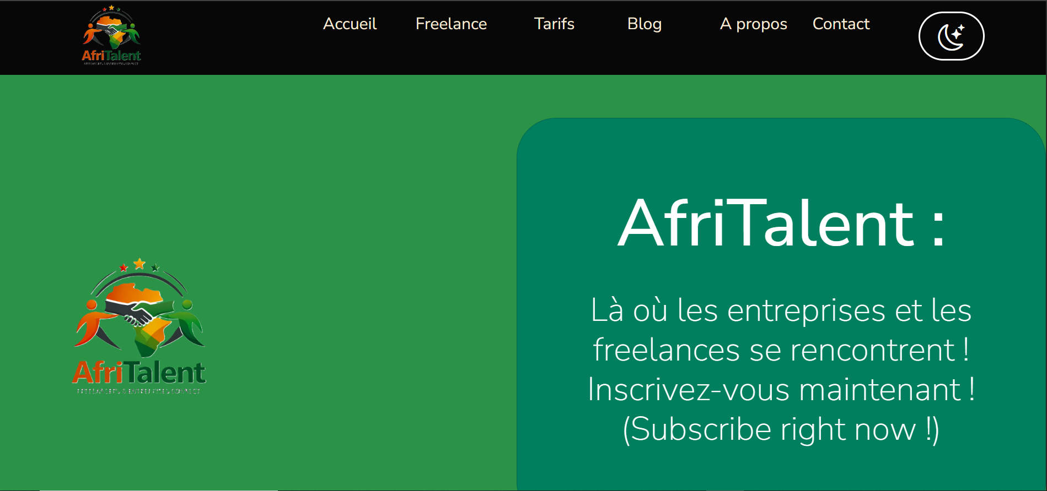
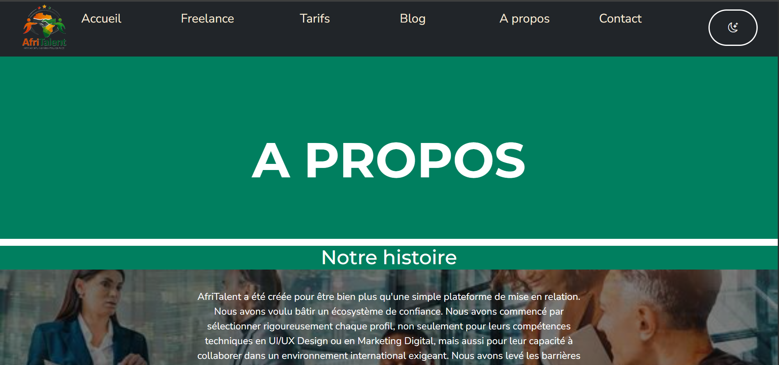
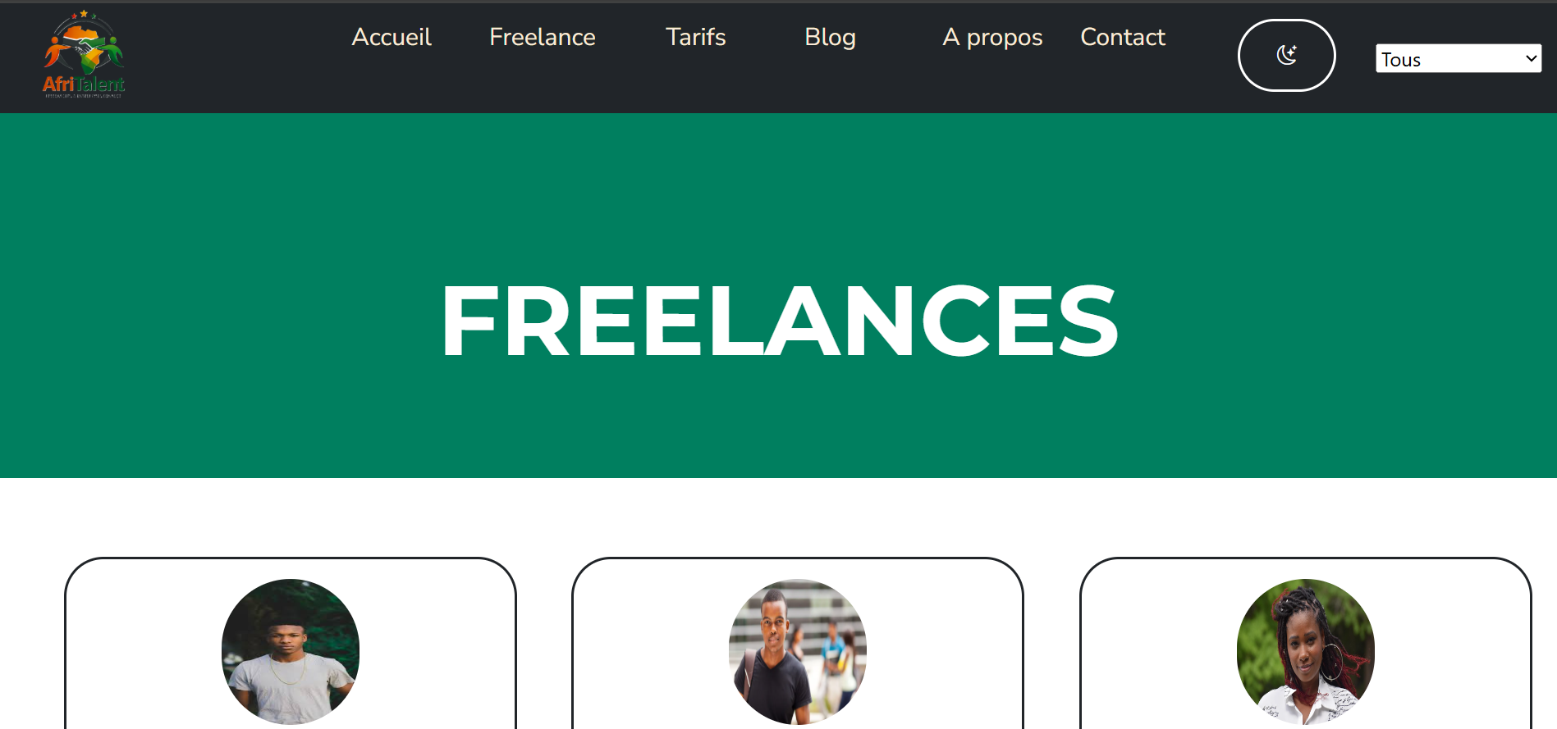
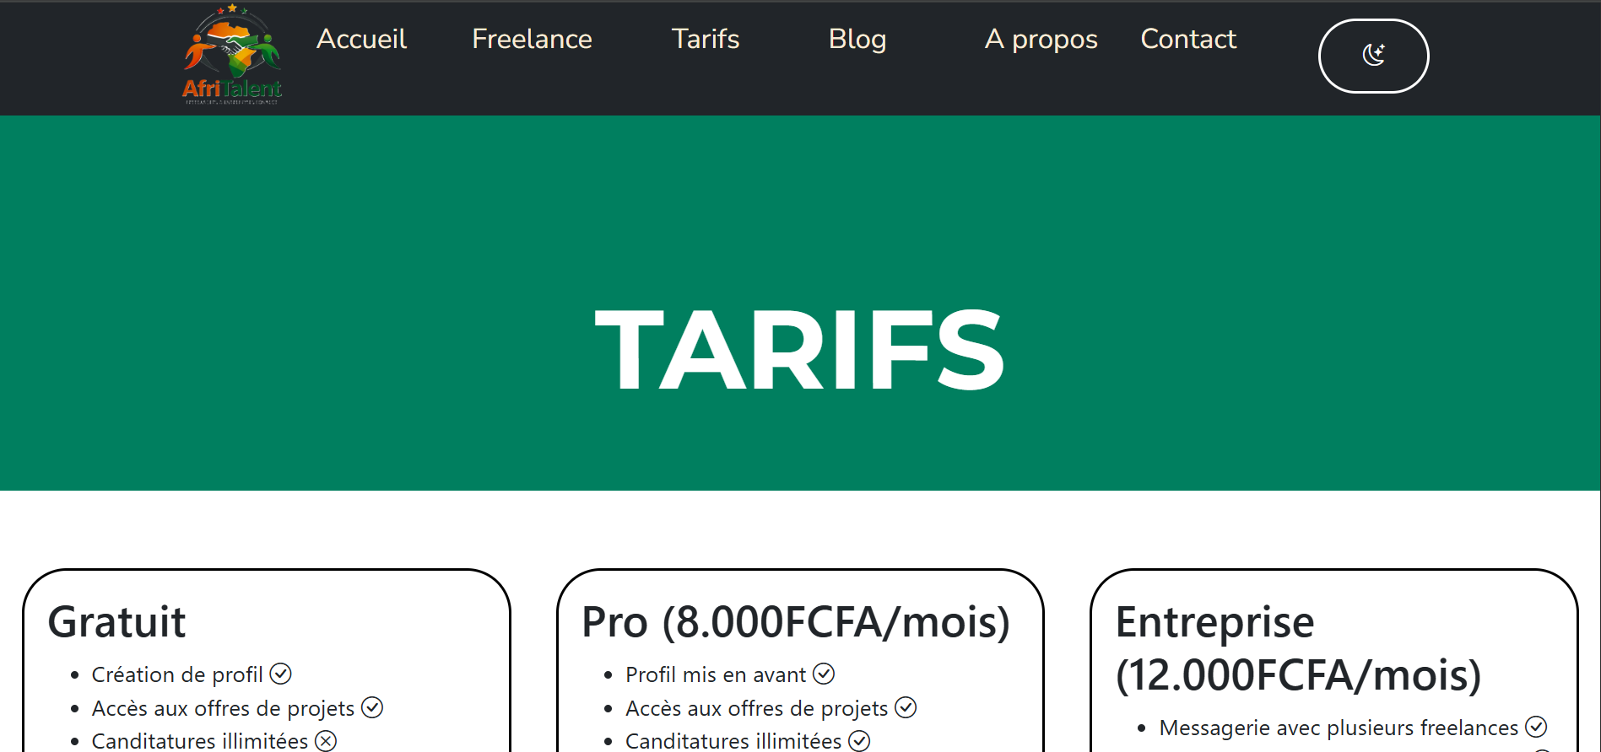
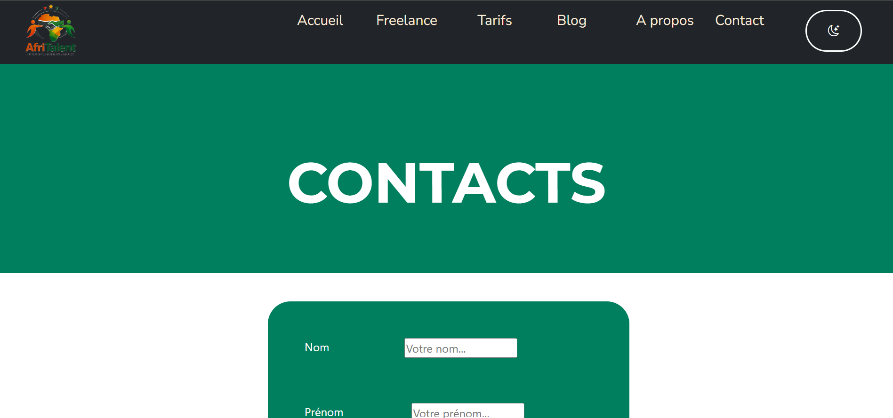
Captures d’écran des pages
Architecture :

Slide 7
JS (extraits de code + logique)
Points techniques :
// Filtrage par catégories
Let cat = document.Getelementbyid("cat");
Let freelance = document.Getelementbyid("freelance");
If(cat && freelance){
// Ajouter un écouteur d'événement pour le changement de catégorie
Cat.Addeventlistener("change", function (){
// supprimer toutes les classes de catégorie existantes du conteneur freelance
Freelance.Classlist.Remove("web","marketing","cloud","redaction","data_ia","design");
Let val = cat.Value;
If(val !== "default"){
Freelance.Classlist.Add(val);
}
});
}
// Gestion du thème sombre/clair
let btn = document.getElementById("theme");
let i = document.querySelector("#theme i");
// Vérifier si un thème est déjà enregistré dans le localStorage
if(localStorage.getItem("theme") === "dark-theme") {
// Appliquer le thème sombre
document.body.classList.add("dark-theme");
i.classList.remove("bi-moon-stars");
i.classList.add("bi-sun");
}
if(btn){
btn.addEventListener("click", function() {
document.body.classList.toggle("dark-theme");
if (document.body.classList.contains("dark-theme")) {
// Enregistrer le thème sombre dans le localStorage
localStorage.setItem("theme", "dark-theme");
i.classList.remove("bi-moon-stars");
i.classList.add("bi-sun");
} else {
// Enregistrer le thème clair dans le localStorage
localStorage.setItem("theme", "light");
i.classList.remove("bi-sun");
i.classList.add("bi-moon-stars");
}
});
}

Slide 8
Points techniques :
Bootstrap (Composants utilisés)
Grilles Bootstrap
Cartes Bootstrap
Icônes Bootstrap
Carousel Bootstrap
CSS Avancé :
Flexbox
CSS Grid
Sélecteurs avancés
Animations
Media Queries

Slide 9
GitHub :
GitHub :
Workflow Git
Git init
Git status
Git add .
Git commit –m « Message »
Git remote add origin « url »
Git push origin main
Git push
Lien GitHub Pages
https://pascalceleste49-prog.github.io/MOUELE-Pascal-AfriTalent/

Slide 10
Historique des commits
GitHub :
Commit 1 | Init : Création du dépôt, arborescencedes fichiers et structures HTML de base
Commit 2 | HTML Structure complète des 5 pages avec sections et contenu texte
Commit 3 | CSS : variables, typographie, layout général et style de base
Commit 4 | CSS : Bento Grid, section hero et catégories, effets hover
Commit 5 | CSS : Responsive design mobile et tablette, media queries
Commit 6 | JS : Dark mode avec localStorage, navbar dynamique au scroll
Commit 7 | JS: Compteurs animés au scroll et animations fade-in des sections
Commit 8 | JS: Filtrage dynamique des freelances et validation du formulaire de contact
Commit 9 | Finalisation : Corrections responsives, optimisation du code et commentaires
Commit 10 | Déploiement : GitHub Pages activé, README finalisé et Présentation PowerPoint ajouté

Slide 11
Difficultés rencontrées
Création du bouton de retour en haut
Alignement des grilles bootstraps
Validation de formulaire
LocalStorage
Intersection Observer
Solutions
Vidéos YouTube
Recherche sur le net
Renseignement auprès des anciens

Slide 12
Ressources et documentations utilisées
MDN
Chat GPT
Gemini
Perpexlity
Vidéos YouTube/TikTok

Slide 13
Démonstration live du site

Slide 14
Conclusion et perspectives d’améliorations
Conclusion
Plateforme innovante de valorisation des talents africains.
Répond à un besoin réel de mise en relation.
Mise en pratique de nos compétences techniques et de gestion de projet.
Base solide pour de futures évolutions.
Perspectives d'amélioration
📱 Développer une application mobile.
🤖 Intégrer des recommandations par IA.
💬 Ajouter une messagerie instantanée.
✅ Vérifier les profils utilisateurs.
🌍 Ajouter le support multilingue.
📊 Intégrer des tableaux de bord et statistiques

